Slide 1




YAYOI KUSAMA
by: Ximena

Slide 2


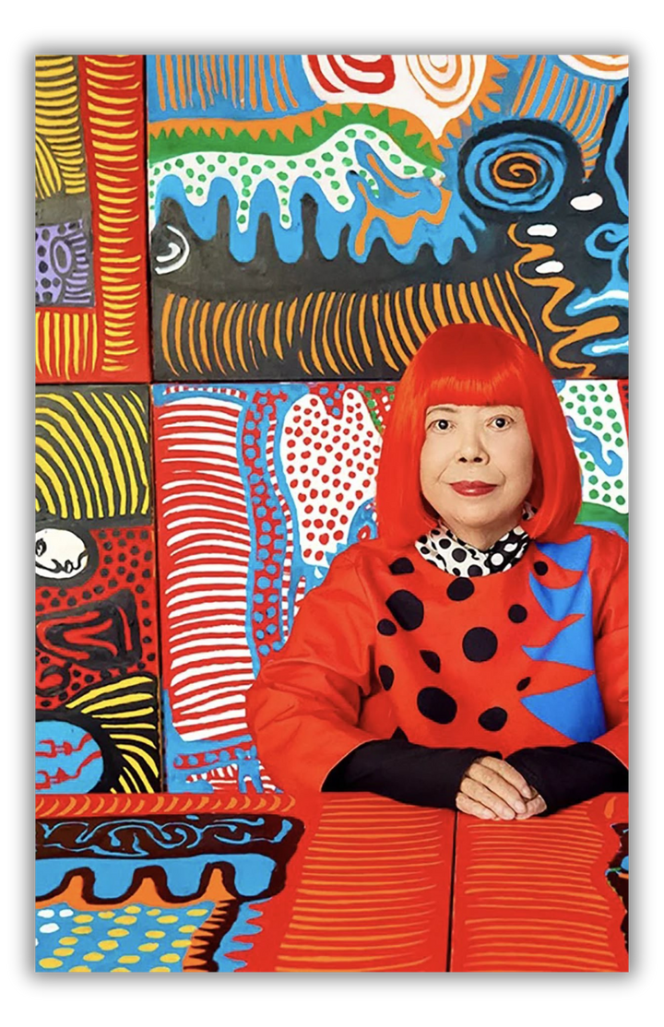
YAYOI KUSAMA
Yayoi Kusama es una artista japonesa que trabajo con una gran cantidad de medios incluyendo pintura, escultura, arte performance e instalaciones; la mayoría de los cuales centran su interés temático en la psicodelia por la repetición y los patrones.

Slide 3
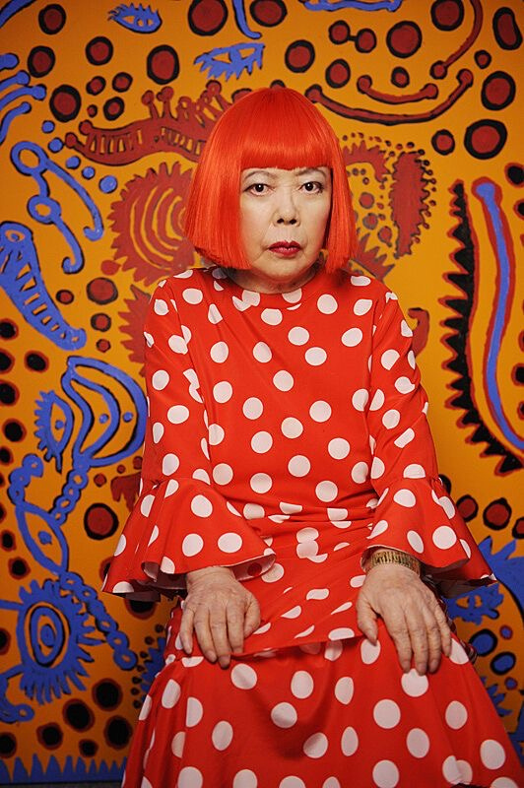
DISCAPACIDAD
Yayoi Kusama padece problemas de salud mental, principalmente
trastorno obsesivo-compulsivo (TOC) y alucinaciones visuales. Estos padecimientos, que experimenta desde la infancia, se manifiestan en visiones de patrones repetitivos, como los puntos o lunares que caracterizan su obra. Su arte es, en gran medida, una forma de canalizar y gestionar estas experiencias

Slide 4
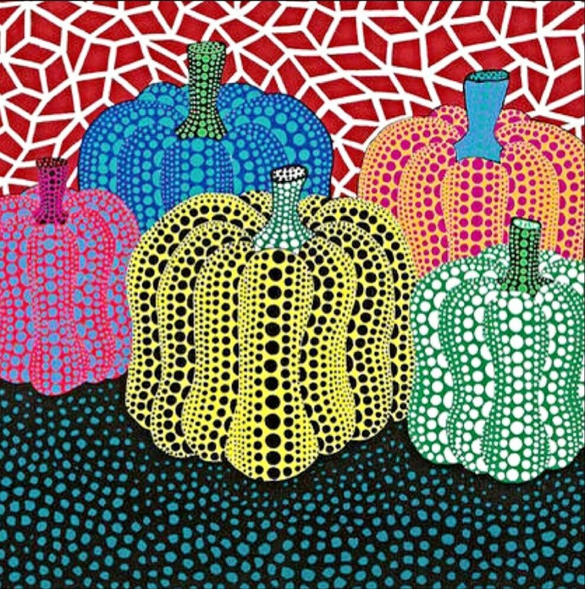
TIPO DE ARTE
arte conceptual y vanguardista que combina elementos de arte pop, minimalismo, surrealismo, expresionismo abstracto y feminismo. Se caracteriza por su estilo distintivo, con patrones recurrentes de puntos, obsesión, repetición

Slide 5


¿QUE REFLEJABA SU ARTE?
El arte de Yayoi Kusama refleja su
lucha contra las enfermedades mentales y la obsesión, transformando sus alucinaciones y ansiedades en una forma de terapia y orden. Sus obras, marcadas por patrones repetitivos como los lunares, transmiten mensajes sobre la auto-superación, la vulnerabilidad, y la búsqueda del infinito y la conexión a través del arte

Slide 6
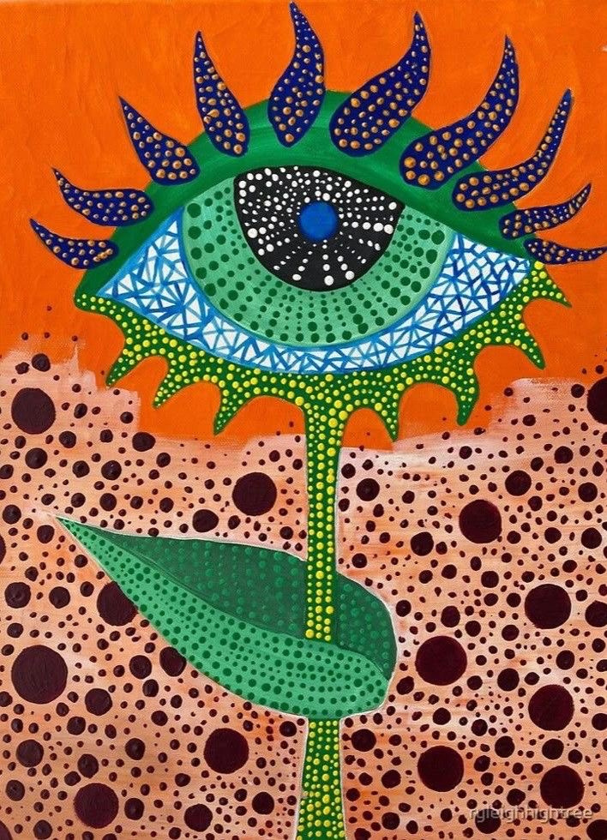
COMO INFLUYE LA DISCAPACIDAD EN SU FORMA DE CREAR SU ARTE.
Utiliza la repetición de puntos y patrones para "traducir" estas alucinaciones en sus obras, creando así un lenguaje visual único que le permite controlar y canalizar la intensidad de sus visiones.

Slide 7
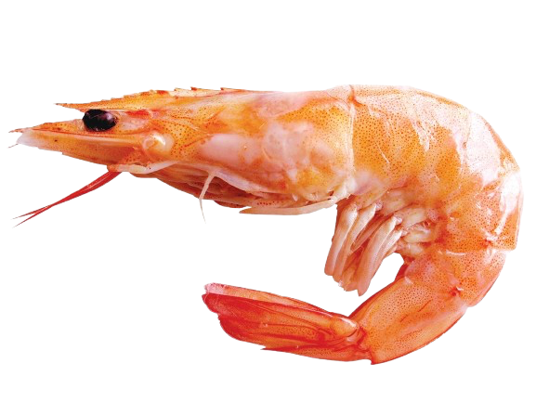

MUCHAS
GRACIAS

